Slide 1
Corso di Intelligenza Artificiale
Semantica del linguaggio naturale, ontologie e ragionamento automatico
prof. Maria Teresa PAZIENZA
Università di Roma Tor Vergata
a.a. 2016-2017

Slide 2
Introduzione
Il processo cognitivo dell’umano è volto alla identificazione e definizione di modelli mentali per la descrizione/strutturazione della organizzazione della realtà, con l’obiettivo di usare e riusare questi modelli in contesti diversificati.
Tale attività cognitiva presuppone la capacità di
raggruppare oggetti, eventi, idee.. in categorie concettuali cui assegnare un nome a scopo identificativo
Le categorie condividono caratteristiche rilevanti in contesti specifici.
La struttura relazionale dei concetti costituisce il punto di partenza per costruire una conoscenza individuale/collettiva così come per rappresentare la capacità dell’umano nella comprensione di ciò che accade nell’ambiente circostante.
L’identificazione di tipologie specifiche di relazioni è fondamentale per la comprensione del mondo.
Una volta che la conoscenza è stata formalizzata, essa diventa facilmente condivisibile con altri (umani o sistemi che siano).

Slide 3
Introduzione
Qual è la natura della conoscenza?
Classicamente esistono 2 approcci distinti:
La cognizione consiste nel processo di astrazione di pattern robusti (ripetitivi) al di sopra di dati rumorosi in modo da semplificare ciò che a prima vista può apparire complesso (Newton)
La complessità della natura ci invita ad identificare direzioni specifiche per qualcosa che possa essere realizzato in modi diversi. Il processo cognitivo è equivalente al processo di costruzione o alla simulazione della costruzione (Leibniz)
Sia Newton che Leibniz presuppongono che l’accesso alla realtà richieda un lavoro: l’ontologia è il risultato di un tale lavoro!

Slide 4
Introduzione
In altri termini: può il processo cognitivo portare a
definire chiaramente dei concetti al posto di idee poco chiare (Newton), o
concettualizzare situazioni ancora fluide (Leibniz) ?
La differenza tra i due approcci è centrata sulla diversa modalità con cui pensiamo accada il processo di costruzione della realtà!
Newton focalizza l’uno ed i molti (il problema si restringe a determinare il tipo ideale –l’ uno – di cui i molti sono delle versioni imperfette)
Leibniz focalizza la parte e l’ insieme (il problema consiste nel determinare l’insieme le cui proprietà talvolta trascendono quelle delle sue parti costituenti)

Slide 5
Introduzione
Filosofi/ontologi (persone che studiano teorie sulla natura dell’esistenza, la conoscenza, il pensiero…) cercano di fornire descrizioni della realtà così che noi possiamo rispondere a domande su «che cosa esiste».
I ricercatori in IA considerano l’ ontologia come un «artefatto» (sia software che linguaggio formale) disegnato per un uso specifico e per le esigenze delle applicazioni. Essi si concentrano su problematiche collegate alla rappresentazione.

Slide 6
Introduzione
La definizione delle relazioni su categorie è fondamentale per la strutturazione del sistema concettuale umano.
Le relazioni (ontologiche) di base sono: :
Iponimia o inclusione (is-a, isa, IS-A, ISA,..), tra 2 nomi di entità
Meronimia tra 2 entità (come per l’intero e le sue parti part-of)
Troponimia tra 2 verbi e processi
La relazione di Iponimia è molto potente ed è comunemente usata nella definizione di strutture concettuali: è capace di catturare l’ intuizione dell’umano e di suggerire l’esistenza di una specie di strutturazione «naturale» delle categorie.
La relazione tassonomica o Tassonomia (is-a-kind-of) è una forma speciale di Iponimia; è usata per strutturare «verticalmente» gerarchie tassonomiche.

Slide 7
Introduzione
Il task di modellazione esplicita della conoscenza prevede delle azioni specifiche e dedicate.
Una conseguenza positiva di tali azioni è quella di rendere esplicita una conoscenza precedentemente implicita.
Una ontologia rappresenta la conoscenza di riferimento condivisa da tutti i partner all’interno di un processo di comunicazione (sharing of meaning). Inoltre essa definisce il vocabolario di termini condiviso.
Tra linguaggio e conoscenza (relativamente alla conoscenza rappresentata nel framework ontologico) esiste una relazione stretta!

Slide 8
Introduzione
Ontologia
Specificazione di
- ciò che esiste
ovvero
ciò che noi possiamo dire del mondo
(perché lo conosciamo)
fundamental to human thought and to translate our thoughts into computational artifacts (Guarino & Musen 2005)

Slide 9
Ingegneria della conoscenza
La conoscenza di un sistema intelligente si riferisce a ciò che conosce relativamente a:
oggetti presenti nel dominio (mondo)
eventi che possono accadere (nel mondo)
processi come portare a termine un compito specifico (nel mondo)

Slide 10
Ingegneria della conoscenza
Una rappresentazione della conoscenza in un sistema intelligente è una combinazione di strutture dati e procedure interpretative in modo che, qualora usate in maniera appropriata, portino il sistema a perseguire un comportamento consapevole del mondo in cui si trova ad agire.
La rappresentazione della conoscenza, dunque, è relativa non solo alla definizione di appropriate strutture dati per rappresentare l’informazione, ma anche allo sviluppo di procedure su di esse applicabili per fare inferenza.

Slide 11
Ingegneria della conoscenza
Cosa rappresentare (e come) per ottenere un comportamento consapevole.
Analisi del problema
Individuazione dei fatti (e loro classificazioni ) e degli eventi rilevanti del dominio applicativo (insieme alle relazioni di causa-effetto esistenti tra loro)
Definizione del modello di rappresentazione degli oggetti e delle relazioni esistenti (tra loro e su di loro)

Slide 12
Ingegneria della conoscenza
Quale conoscenza rappresentare
???
Per l’umano la conoscenza di fatti, eventi, regole, etc. relativi al problema da risolvere è descritta in testi che possono essere elaborati dal sistema automaticamente.
Sviluppo di tool per l’elaborazione del linguaggio naturale, la comprensione dei testi ed il ragionamento automatico.
La comprensione del linguaggio naturale richiede la rappresentazione del significato oltre ai collegamenti alla conoscenza esplicita che il sistema già possiede.
Le ontologie sono specificazioni esplicite di tale conoscenza e rappresentazione strutturale dei concetti del dominio a supporto del ragionamento per la soluzione del problema
Interazione spinta tra uomo e macchina per la costruzione di ontologie

Slide 13
Ingegneria della conoscenza
Quale conoscenza rappresentare (2)
Un umano capisce molto di più del significato letterale di una frase grazie alla propria conoscenza del mondo. Tale conoscenza ci permette di fare tutte le possibili inferenze semantiche e pragmatiche necessarie a completare il processo di interpretazione frasale.
“Mario ama Maria / Mario ama il calcio”
“Giovanni aveva studiato molto e superò l’esame. Anche Mario”
“Una delle sorelle Carlucci è entrata in politica”
“-Il dado è tratto-”
“Io mangio cibi italiani”
Ragionare su un task espresso linguisticamente richiede l’attivazione di processi cognitivi che accedano a qualche tipo di rappresentazione che colleghi gli elementi linguistici, coinvolti nel processo di comprensione, a componenti cognitive (quindi non linguistiche) necessarie alla loro realizzazione.

Slide 14
Ingegneria della conoscenza
Quale conoscenza rappresentare (3)
Non possiamo immaginare di rappresentare in un sistema di calcolo la stessa conoscenza dell’umano: la sua dimensione sarebbe ingestibile in tempi computazionalmente accettabili. E’ invece ipotizzabile mettere a disposizione del sistema una conoscenza circostanziata al dominio applicativo ed al task da risolvere.
Il livello di granularità della rappresentazione della conoscenza necessaria a cogliere il significato di una frase in linguaggio naturale è relativo alla distinzione semantica realizzata dall’ontologia (o insieme di ontologie) nel contesto di un particolare dominio.
Per ogni ontologia esistono uno o più lessici (ontology lexicon) di una lingua che esprimono le diverse «lessicalizzazioni» di ciascun concetto.

Slide 15
Ingegneria della conoscenza
Quale conoscenza rappresentare (4)
Le grammatiche usate da un sistema per interpretare il linguaggio naturale, data una ontologia, fanno riferimento agli ontology lexicons.
Contengono sia informazioni sintattiche che semantiche e quindi sono importanti nel processo di identificazione del significato di una frase (processo composizionale).
Le ontologie illustrano e guidano il processo di interpretazione di una frase, definendo il tipo, la struttura e la granularità della rappresentazione semantica costruita.

Slide 16
Intelligenza Artificiale
Programma
Interpretazione del linguaggio naturale basata su ontologie:
Cenni di NLP
Ontologie
Analisi del significato del testo basata su ontologie
Applicazioni (es. IE, Q/A, reasoning) che traggono vantaggio da approcci misti basati su NLP e ontologie
Libro di testo
“Ontology-based Interpretation of Natural Language”
Autori: P. Cimiano, C. Unger, J. McCrae
Morgan & Claypool publishers, 2014
Materiale didattico
Presentazioni del docente e degli autori del libro di testo disponibili sul sito del corso
Modalità esame
Prova orale e progetto
Lezioni
Come da orario comunicato e riportato sul sito del corso
Ricevimento studenti
Il docente riceve gli studenti a fine lezione o nel suo studio in giorni ed ore da concordarsi via mail

Slide 17
Ingegneria della conoscenza
(Cosa rappresentare e) come per ottenere un comportamento consapevole.
L’uso della conoscenza da parte di un sistema intelligente si articola in tre fasi distinte:
Acquisire più conoscenza
Ritrovare fatti dalla base di conoscenza del problema
Ragionare sui fatti in cerca di una soluzione al problema
Quando si acquisisce conoscenza, bisogna sapere anche come quella stessa conoscenza può essere ritrovata e su di essa si possa ragionare.

Slide 18
Ingegneria della conoscenza
Acquisire
Il processo di acquisizione di conoscenza consiste non solo
nell’aggiungere nuovi fatti alla base di conoscenza, ma anche
nel correlare (relazioni esplicite) qualcosa di nuovo con ciò che già conosciamo

Slide 19
Ingegneria della conoscenza
Ritrovare
Il processo di ricerca consiste nel determinare
qual è la conoscenza rilevante per uno specifico problema,
all’interno di una conoscenza più vasta.
Per supportare la ricerca:
riconoscere strutture dati collegabili in un processo inferenziale e collegarle fisicamente
se più strutture dati sono sempre usate congiuntamente, conviene raggrupparle in strutture più grandi.

Slide 20
Ingegneria della conoscenza
Ragionare
Il ragionamento consiste nel determinare cosa è necessario sapere da ciò che già si conosce
Il sistema che ragiona deve essere in grado di dedurre e verificare una molteplicità di nuovi fatti al di là di ciò che gli è stato comunicato esplicitamente (di cui ha una conoscenza esplicita).
Forme di ragionamento: formale, procedurale, per analogia, per generalizzazione ed astrazione, di metalivello.

Slide 21
Basi di conoscenza e ragionamento
Costruire sistemi intelligenti
sistemi che rappresentano e ragionano esplicitamente con la conoscenza
Ogni parte della conoscenza può essere indipendente dalle altre (modularità)
La struttura di controllo è in genere isolata dalla conoscenza (possibilmente articolata)

Slide 22
Forme di ragionamento
Ragionamento formale consiste nel manipolare strutture dati per dedurne di nuove, a fronte di specifiche regole di inferenza.
Ragionamento procedurale usa la simulazione per rispondere a domande e risolvere problemi.
Ragionamento per analogia consiste nell’applicare la sua conoscenza in casi simili al caso in esame.

Slide 23
Forme di ragionamento
Generalizzazione ed astrazione consiste nel generalizzare a regola un fatto/evento che si ripete sempre con le stesse modalità anche se in diverse contestualizzazioni.
Ragionamento di meta-livello consiste nell’usare la conoscenza sia di ciò che il sistema sa, che dell’importanza di certi fatti.

Slide 24
Procedure di inferenza
permettono di ragionare a partire dalla conoscenza codificata
devono essere efficienti (ed efficaci) indipendentemente dalla tipologia di rappresentazione della conoscenza
trovano le soluzioni al problema
Approccio dichiarativo

Slide 25
Fatti e predicati
I fatti devono rappresentare situazioni stabili nel tempo ed al variare delle situazioni, anche se esprimono istanze in un contesto specifico
I predicati, al livello più generale possibile di codificazione ( in modo da esprimere un ragionamento valido in generale), devono esprimere relazioni tra oggetti della base di conoscenza

Slide 26
Cosa intendiamo per concettualizzazione?
Un insieme di regole che rappresenti la struttura di uno specifico aspetto della realtà, che può essere usato da un agente per identificare e strutturare oggetti e relazioni rilevanti.
(le regole che dicono se un oggetto è su un altro rimangono le stesse indipendentemente dalla particolare strutturazione e tipologia degli oggetti stessi)
In una teoria ontologica ci sono formule che sono sempre vere (per cui sono condivisibili tra agenti/sistemi intelligenti diversi) indipendentemente dalle situazioni specifiche.

Slide 27
Cosa è una concettualizzazione?
Struttura formale di (un pezzo di) realtà come percepita ed organizzata da un agente, indipendentemente dal:
vocabolario usato
l’occorrenza di una situazione specifica
Situazioni differenti coinvolgenti gli stessi oggetti descritti da vocabolari diversi, possono condividere la stessa concettualizzazione
“apple” e “mela” hanno la stessa concettualizzazione indipendentemente dalla lingua che esprimono
“apple1” e “apple2” hanno la stessa concettualizzazione

Slide 28
Regole su una base di conoscenza
Regole generali (da istanza/fatto a classe) che esprimano l’ontologia di un dominio (applicabili a classi di livello di generalità appropriato)
Orso (Pooh)
∀b Orso (b) ⇒ Animale(b)
∀a Animale (a) ⇒ CosaFisica (a)

Slide 29
Regole su una base di conoscenza
Regole che definiscono le grandezze in gioco nel dominio (dimensioni esplicitate in funzione di altre note)
DimensioneRelativa(Cervello(Pooh),Cervello(OrsoTipico))
= Molto(Piccolo)

Slide 30
Regole su una base di conoscenza
Regole per esprimere relazioni (es. part-of) su uno stesso oggetto
∀a Animale(a) ⇔ Cervello(CervelloDi(a))
∀a ParteDi(CervelloDi(a),a)

Slide 31
Regole su una base di conoscenza
Regole per il meta-ragionamento (valide in più contesti e domini e per le misure)
∀x,y ParteDi(x,y) ∧ CosaFisica(y) ⇒ CosaFisica(x)

Slide 32
Regole su una base di conoscenza
Regole che esprimono un ragionamento complesso ma valido solo in un dominio
∀a DimensioneRelativa(CervelloDi(a), CervelloDi(EsemplareTipico(SpecieDi(a)))) ≤ Piccolo ⇒ Stupidino(a)
∀b Orso(b) ⇔ SpecieDi(b) = Ursidae
OrsoTipico = EsemplareTipico(Ursidae)

Slide 33
Regole su una base di conoscenza
Regole per la definizione di rapporti (relazioni) tra misure
Medio = 1
∀x x > Medio ⇒ Molto(x) > x
∀x x < Medio ⇒ Molto(x) < x
Esprimere proprietà fondamentali delle cose, delle entità ed azioni valide in ogni contesto

Slide 34
Predicati
Come si identifica il livello generale
Coinvolgimento di concetti (classi) più che di istanze
Validità per le classi di più alto livello nella ontologia di dominio
Composizionalità delle parti di un oggetto
Composizionalità degli oggetti tra loro
Ontologia di dominio (ereditarietà)
Identificazione delle modalità di misura di grandezze usabili nel dominio
Definizione rapporti (relazioni) tra valori diversi
Validità al di fuori del dominio specifico (metaregole)

Slide 35
Ingegnere della conoscenza (attività)
Decide di cosa parlare (tutte le informazioni necessarie alla risoluzione del problema)
Decide il vocabolario di predicati, funzioni e costanti (ontologia di dominio→ cosa esiste senza identificare proprietà specifiche ed interrelazioni; indipendente dall’obiettivo finale)
Codifica la conoscenza generale di dominio (assiomi)
Codifica una descrizione dell’istanza specifica del problema
Fornisce interrogazioni alla procedura d’inferenza

Slide 36
Ingegneria della conoscenza
In sintesi:
Stabilire proprietà fondamentali (=riutilizzabili) degli oggetti da rappresentare
Stabilire una gerarchia tra gli oggetti
Stabilire una scelta di valori su scale opportune
Stabilire un vocabolario
(es. descrizione di soccer/football/calcio pag.13 libro Cimiano)
La conoscenza può essere di aiuto solo se permette all’agente di scegliere un’azione migliore di quella che avrebbe scelto altrimenti

Slide 37
Ingegneria ontologica
Rappresentazione di concetti generali (trasversali a qualunque dominio applicativo)
tempo, evento, azioni, entità, soldi, misure, sostanza, mutamenti…
che possono essere rappresentati e riutilizzati in una qualunque applicazione (non dipende da essa la loro rappresentazione ed uso)

Slide 38
Cosa è una ontologia
Una ontologia è una descrizione
formale
esplicita
dei concetti di un dominio
esprime i legami tra oggetti/eventi del mondo, legati al loro essere
incorpora le decisioni sul modo in cui rappresentare insieme di oggetti e relazioni
supporta il ragionamento su quegli oggetti/eventi.

Slide 39
Cosa è l’ontologia?
Per Aristotele la derivazione è una forma di specificazione: un umano è un animale razionale, un animale è una sostanza vivente, etc.
Se pensiamo di avere una ontologia rappresentata da un albero, allora bisogna pensare ad una sola categoria di più alto livello (entità???) di cui tutte le categorie di livello più basso possano essere considerate delle specificazioni.
Quale potrebbe essere tale categoria per comprendere contemporaneamente come specificazione sia animale che azione, per esempio?
Foreste di alberi come alternativa (considerando anche altre relazioni (part-of?) oltre la tassonomica)

Slide 40
Ontologia (ed Intelligenza Artificiale)
La definizione più conosciuta nell’ambito dell’Intelligenza Artificiale e della rappresentazione della conoscenza è quella fornita da Tom Gruber (1995):
“An ontology is an explicit specification of a conceptualisation. The term is borrowed from philosophy, where an Ontology is a systematic account of Existence”.

Slide 41
Cosa è una ontologia
Successivamente J. Sowa ha dato due diverse definizioni del termine “ontologia”: la prima da un punto di vista più filosofico:
“The subject of ontology is the study of the categories of things that exist or may exist in some domain.”
la seconda legata molto di più ai suoi collegamenti con il linguaggio naturale :
“[an ontology] is a catalogue of the types of things that are assumed to exist in a domain of interest D from the perspective of a person who uses (as a mother tongue) a language L for the purpose of talking about D.”

Slide 42
Cosa è una ontologia
Per un sistema intelligente:
what "exists" is that which can be represented
Quando la conoscenza di un dominio è rappresentata in un formalismo dichiarativo, allora l’insieme di oggetti che può essere rappresentato si chiama “universo del discorso”.
Tale insieme di oggetti, unitamente a tutto l’insieme delle relazioni tra di loro, si riflette nel vocabolario di simboli con cui un sistema basato su conoscenza rappresenta per l’appunto la sua conoscenza.
Ipotesi di “mondo aperto”

Slide 43
Cosa è una ontologia
... a constructed model of reality, a theory of the world, a theory of a domain…
Una ontologia rappresenta il modello concettuale di un mondo.
Il modello concettuale è la struttura formale di (un pezzo di) realtà come percepita ed organizzata da chi la modella.
Una ontologia popolata di istanze e completata con le regole di inferenza è una base di conoscenza.

Slide 44
Cosa è una ontologia
Il termine ‘ontologia’ viene usato per descrivere la costruzione di una tassonomia di riferimento.
An ontology is in this context a dictionary of terms formulated in a canonical syntax and with commonly accepted definitions designed to yield a lexical or taxonomical framework for knowledge-representation which can be shared by different information systems communities.

Slide 45
Cosa è una ontologia
Una concettualizzazione C:
è una vista sul mondo
corrisponde ad uno specifico modo di pensare rispetto ad un dominio
può essere associata ad un insieme di regole informali che limitano (definiscono) la struttura di uno specifico «pezzo di realtà»
C è definita dalle triple (D,W,R) dove:
D è l’universo del discorso
W è un insieme di mondi possibili
R è un insieme di relazioni concettuali su (D,W)

Slide 46
Peculiarità di una ontologia
Una ontologia è caratterizzata da:
tassonomia (di concetti, relazioni tra concetti ed attributi)
ereditarietà multipla
istanziazione multipla
inferenza

Slide 47
Ontologia di dominio
Una ontologia di dominio esprime i legami tra oggetti/eventi specifici di quel dominio (senza contraddire quanto abbia validità generale); è una descrizione esplicita del dominio attraverso:
Concetti (in classi organizzate gerarchicamente)
Proprietà ed attributi dei concetti
Vincoli sulle proprietà ed attributi
Istanze (possono anche non esserci)
Una ontologia di dominio definisce:
un vocabolario comune (terminologia)
un modo di ragionare condiviso

Slide 48
Ontologia di dominio
… in practical terms,
it is a highly structured system of concepts
covering the processes, objects, and attributes of a domain
in all of their pertinent complex relations,
to the grain size determined by such considerations
as the need of an application or
computational complexity….

Slide 49
Ontologia di dominio
E’ necessario identificare sin dall’inizio dello sviluppo di un’ontologia di dominio:
l’estensione/copertura del dominio
i suoi scopi
i tipi di domanda a cui trovare risposte nell’ontologia
la possibilità di riuso (per limitare l’effort futuro, così come usare ontologie già testate positivamente in altre applicazioni)

Slide 50
Ontologia di dominio
Base di dati
ontologia
Dichiara le strutture
ontologia
Base conosc.
Fornisce descrizioni di dominio
Applicazioni
Agenti softw.
Metodi Problem
Solving

Slide 51
Ontologia
Dovrebbe essere possibile unificare più ontologie di dominio nella ontologia generale che rappresenta la conoscenza del mondo.
Viceversa, partendo da essa, si potrebbero ricavare ontologie più specifiche.
Composizione versus potatura

Slide 52
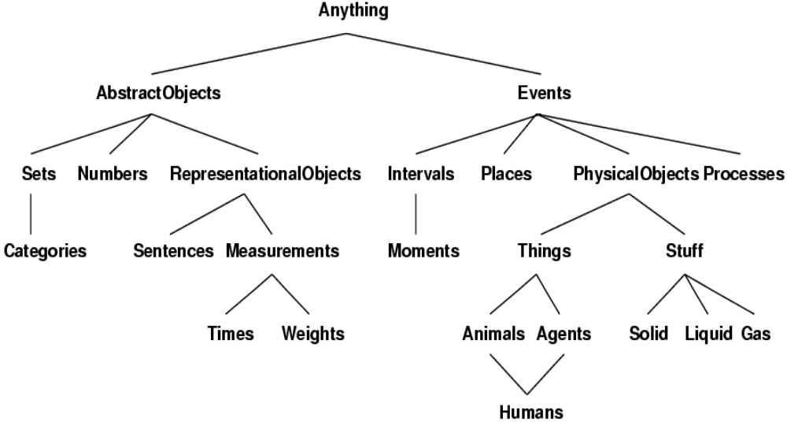
Ontologia

Slide 53
Ontologia
Formalmente una ontologia è una complessa gerarchia di nodi-concetto ciascuno dei quali può essere rappresentato come:
concept-name
(property-slot property-value)+
Ogni concetto ha una o più proprietà.
Ciascun concetto (ad eccezione della radice) ha la proprietà IS-A ed il valore della proprietà è il padre di questo concetto, il nodo più alto; es:
moments
is-a intervals
(property-slot property-value)+

Slide 54
Tipologie di conoscenza
Al di là del dominio e dell’applicazione, in un’ontologia è necessario rappresentare
conoscenza di natura generale
(universalmente valida)
che esprima peculiarità proprie sulle quali attivare differenti modalità di ragionamento.

Slide 55
Classi
Una classe è:
un concetto in un dominio
una collezione di elementi con proprietà
insieme di istanze
Le classi costituiscono in genere una gerarchia tassonomica (gerarchia con superclassi e sottoclassi)

Slide 56
Tipologie di conoscenza
Ragionare su:
Categorie, misure, oggetti fisici, oggetti composti, tempo, spazio, cambiamento, eventi, processi, sostanze, oggetti mentali, credenze
Es: sostanze (succo di pomodoro è un’unica sostanza? È un liquido? E succo in scatola?)

Slide 57
Tipologie di conoscenza
Nella realtà tutte le generalizzazioni presentano eccezioni; in alcuni casi è necessario definire valori di default.
Non sempre sono totalmente condivisibili (validità limitata in un contesto applicativo)
Bisogna essere in grado di gestire tali anomalie per ottenere soluzioni corrette a problemi reali.

Slide 58
Categorie/Classi/Insiemi/Concetti
Esprimono le regolarità di un insieme di oggetti
Un ragionamento generale si basa su categorie
Un oggetto appartiene ad una categoria o ad un’altra a seconda delle proprietà che si vogliono descrivere (es. succo di pomodoro).
Le categorie sono utili per effettuare predizioni e per applicare il principio di ereditarietà.

Slide 59
Categorie→Inferenza
Strutturazione delle categorie in sottoclassi (tassonomia)
Le sottoclassi ereditano le proprietà delle superclassi.
La tassonomia semplifica l’ontologia e facilita alcune modalità di ragionamento oltre che supportare un ragionamento di tipo generale.

Slide 60
Categorie→Inferenza
Si riconosce un oggetto tramite le percezioni fisiche ad esso collegate (oggetto ovale, dim.7*3.5 cm, buccia sottile marrone scuro, su banco fruttivendolo)
Si inferisce l’appartenenza dello specifico oggetto ad una categoria dalle sue proprietà così come percepite (frutta di tipo kiwi)
Si usa la conoscenza sulla categoria per predire ulteriori proprietà dello specifico oggetto (ricco di vitamina C, aiuta a prevenire l’influenza)

Slide 61
Categorie→Inferenza
-Kiwi isa Frutta isa Cibo
-Cibo è commestibile
→ Kiwi è commestibile
Si può fare inferenza anche senza «capire» il significato delle frasi

Slide 62
Categorie→Ereditarietà
Un oggetto appartiene ad una categoria (es: kiwi isa Kiwi)
Una categoria può essere sottoclasse di un’altra categoria (es: Kiwi isa Frutta)
Ogni categoria ha proprietà distintive (es: Kiwi ha molti semi piccoli, Avocado ha 1 seme grande)
Sottoclassi di una stessa categoria identificano insiemi disgiunti di elementi (es: Kiwi # Avocado)
Gli elementi di una categoria condividono le sue proprietà e quelle degli antenati

Slide 63
Ontologie
Interesse nel settore dell’Intelligenza Artificiale e dell’ingegneria della conoscenza
nell’IT (Information Technology) la maggior parte dei problemi è inerentemente semantica
le ontologie assumono un ruolo fondamentale nel rimuovere le ambiguità terminologiche e nella disambiguazione delle interpretazioni

Slide 64
Ontologia
Un’ontologia è una concettualizzazione formale del mondo
Un’ontologia specifica un set di vincoli che dichiarano cosa deve assolutamente essere vero in ogni possibile mondo
Ogni possibile mondo deve essere conforme ai vincoli (constraints) espressi da una ontologia
Data una ontologia, una descrizione legale del mondo è un qualsiasi mondo possibile che soddisfi i vincoli

Slide 65
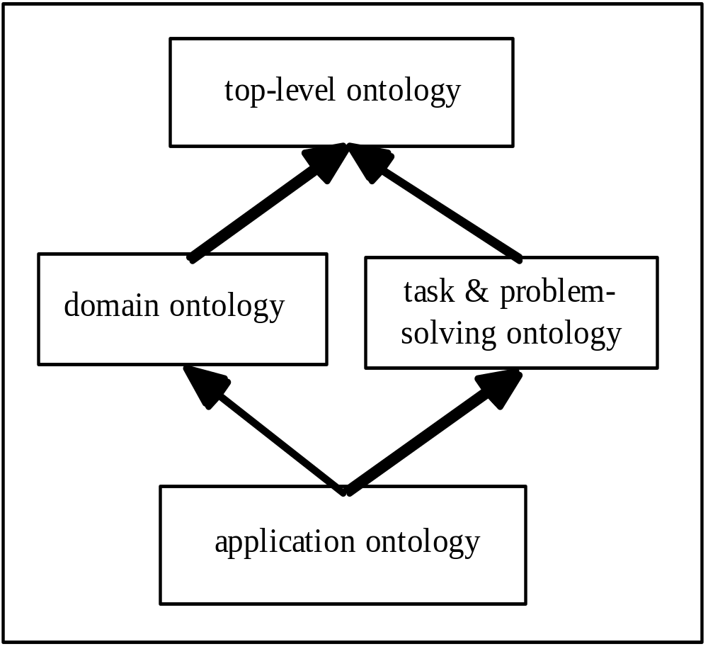
Gerarchie di ontologie

Slide 66
Linguaggi ontologici
Un linguaggio ontologico in genere introduce concetti (classi, entità), proprietà dei concetti (slot, attributi, ruoli), relazioni tra due concetti (associazioni) e vincoli addizionali.
Un linguaggio ontologico può essere:
semplice (solo concetti),
frame-based (con concetti e proprietà),
o logic-based (Ontolingua, DAML+OIL, OWL)
Un linguaggio ontologico può essere anche espresso tramite diagrammi
Il modello concettuale dei dati Entità-Relazione ed i Diagrammi di Classi UML sono da alcuni considerati linguaggi ontologici.

Slide 67
Linguaggi ontologici
…e si definisce un reasoning possibile:
Data una ontologia (considerata come una collezione di constraints) è possibile inferire ulteriori constraints:
Un’entità è inconsistente se denota sempre l’insieme vuoto
Un’entità è una sotto-entità di un’altra entità se la prima denota un subset del set denotato della seconda
Due entità sono equivalenti se esse denotano lo stesso set

Slide 68
Linguaggi ontologici
Linguaggi formali per supportare meccanismi di reasoning in ambiti diversi quali:
Progettazione di ontologie (verifica della consistenza delle classi e derivazione di relazioni implicite)
Integrazione di ontologie (asserire relazioni tra ontologie diverse – calcolo della consistenza nella gerarchia delle classi integrate)
Uso delle ontologie (determinare se un insieme di fatti sono consistenti rispetto all’ontologia – determinare l’appartenenza di specifici oggetti alle classi dell’ontologia)

Slide 69
Collezioni di documenti (...web)
Situazione corrente di accesso facilitato a collezioni di documenti (grandi e differenziate) sia di tipo generale che in un contesto specifico di conoscenza di dominio.
In tale ambito risulta difficile mantenere la consistenza dell’informazione, evitare fenomeni di ridondanza, eliminare testi ormai obsoleti, ecc. (particolarmente vero nel caso di collezioni di documenti non omogenei)

Slide 70
Identificazione di contesti
Il riconoscimento del contenuto e del significato di un documento prevede un precedente riconoscimento dei concetti presenti nel testo (o in sue sottoparti di interesse). Tale riconoscimento è importante in molteplici ambiti:
per riconoscere documenti simili indipendentemente dal modo in cui sono stati scritti,
per identificare parti di documenti parzialmente o totalmente sovrapponibili,
per riconoscere testi correlati, ….

Slide 71
Identificazione dei concetti
Per esempio, un task di information retrieval può portare a risultati fuorvianti in scenari come i precedenti in quanto ciascun documento della collezione può essere stato prodotto in maniera indipendente e, quindi, con differenti concettualizzazioni.
Così documenti riconosciuti simili con un’analisi linguistica a livello di “parola”, potrebbero sottintendere differenti concettualizzazioni.

Slide 72
Elaborazione del linguaggio naturale
E’ necessario analizzare come la natura sintattica dell’informazione testuale si relazioni con il contenuto di un documento (all’interno di applicazioni reali).
Le ontologie sono utili nel:
rimuovere le ambiguità terminologiche e di significato mentre possono risolvere anche situazioni di conflitto tra interpretazioni
riconoscere similarità concettuali nei testi
Necessario un committment ontologico nell’uso dei termini in contesti specifici.

Slide 73
Ontologie lessicali
Le ontologie lessicali (talvolta addirittura sviluppate indipendentemente da una attività di lavoro formale sulle ontologie fondazionali) definiscono un certo numero di concetti che rappresentano il significato delle parole in un linguaggio.
Le ontologie lessicali tendono ad una “generalizzazione del senso comune”
L’uso di un’ontologia può migliorare le attività di reasoning e retrieval, mentre la sua struttura supporta l’attività di browsing.

Slide 74
Universo del discorso
In un sistema basato su conoscenza si chiama universo del discorso l’insieme di oggetti (es. classi, relazioni, funzioni,…) che rappresentano la conoscenza di un dominio: essi sono rappresentati dal vocabolario rappresentativo del sistema.
Tali termini rappresentativi possono essere usati per descrivere un’ontologia

Slide 75
Committment ontologico
Perché agenti comunichino tra loro nell’ambito di un dominio applicativo è necessario da parte loro un committment ontologico nei confronti di ontologie condivise.
In tal modo la comunicazione può avvenire su un particolare dominio del discorso senza necessariamente convergere su una ontologia globalmente condivisa.
Si ha un committment ontologico da parte di un agente nel momento in cui le sue azioni (osservabili) sono consistenti con le definizioni presenti nell’ontologia
Committment ontologici sono rappresentati da tutte le decisioni di usare in maniera coerente e consistente un vocabolario condiviso.

Slide 76
Committment ontologico 2
Un committment ontologico definisce come i simboli usati in una data teoria logica (ontologia) sono interpretati rispetto ad una concettualizzazione
Sia T è una teoria logica con un vocabolario V espresso in qualche linguaggio logico
Un commitment ontologico per T è una coppia (C,I) dove
C=(D,W, R) è una concettualizzazione (triple) e
I: V →D U R è una funzione di interpretazione della concettualizzazione

Slide 77
Intended model
Un intended model di una teoria logica è quello che rappresenta una situazione corrispondente ad un mondo possibile in accordo ad una concettualizzazione.
Un intended model M= ((D,R),I) consiste di
un dominio (D,R) che fissa un insieme di individui D ed il vocabolario logico grazie alla definizione di un insieme R di relazioni concettuali.
la funzione di interpretazione standard I che assegna estensioni, rispetto a D, di tutti gli elementi del vocabolario

Slide 78
Committment ontologico /
Intended model
Sia:
C=(D,W,R) una concettualizzazione
T una teoria logica con vocabolario V (espresso in un linguaggio logico)
K=(C,I) un committment ontologico
allora il modello M=((D,R),I) si dice essere un intended model rispetto a K se e solo se
∀ costante c in V: I (c) = I (c)
∃ un mondo w tale che ∀ predicato p in V: I (p) = (I (p))(w)
ovvero per le costanti la funzione di interpretazione I del modello e il committment ontologico I mappano quella costante allo stesso elemento in D

Slide 79
Ontologia
Data una concettualizzazione C, una ontologia O è
una teoria logica
con un committment ontologico K tale che i modelli della teoria logica approssimano,
per quel che è possibile,
l’insieme di intended model I k (O)

Slide 80
Ontology Engineering
Per ingegneria ontologica si intende la capacità di definire concetti/termini in uno specifico dominio e le relazioni esistenti tra loro, ovvero:
  definire i concetti del dominio (classes)
  strutturare i concetti in una gerarchia (subclass-superclass hierarchy)
  definire quali attributi e proprietà <attributes and properties (slots)> devono avere le classi ed i vincoli/constraints sui loro valori
  definire individuals ed assegnare valori agli slot

Slide 81
Perchè sviluppare ontologie
Per condividere un common understanding delle strutture delle informazioni
  tra le persone
  tra agenti software
Per permettere il riuso di conoscenza di dominio
  evitare “re-inventing the wheel”
  introdurre standards per permettere l’interoperabilità
  La nozione di ontologia riusabile è una idea fondamentale per l’IA.

Slide 82
…e inoltre
Per fare assunzioni di dominio esplicite
  è più facile cambiare assunzioni di dominio
  è più facile capire ed aggiornare dati ereditati/non propri
Per separare la conoscenza di dominio dalla conoscenza operazionale
  riuso, separatamente, di conoscenza di domino ed operazionale (e.g., configurazione basata su constraints)
In sintesi le ontologie rappresentano e sono
  una conoscenza comune condivisa
  essenziali per la ricerca, lo scambio e la scoperta di conoscenza

Slide 83
Cosa offrono le ontologie?
Supporto ad applicazioni fortemente basate su conoscenza, quali:
  Information extraction
  Text generation
  Searching, query formation & indexing
  Problem Solving Environments
  Decision support
  Control + Semantics
Serbatoio di conoscenza per
  Knowledge discovery
  Hypothesis generation
Controllo + Semantica + Inferenza
Notes:
Information extraction
Information checking
Application & database interoperability.
Searching, query formation & indexing.
Support for knowledge intensive applications.
Text extraction.
Knowledge repository structure.
Agent or service metadata management.
Web services, Grid services.

Slide 84
Ontologie linguistiche
I simboli usati per la rappresentazione formale/logica dei processi cognitivi hanno l’aspetto di parole (inglesi); runs(John) non è un’espressione in ling. natur. Anche se run viene considerato come un senso non specificato dell’analoga parola inglese.
Il linguaggio artificiale usato in questa notazione suppone un interprete con capacità semantiche umane; un senso particolare per run deve essere scelto analogamente ad un senso specifico per John.
Nel caso del linguaggio naturale usato a scopo di rappresentazione dei processi mentali, la similarità tra rappresentazione e rappresentato diventa cruciale ed ingenera confusione.

Slide 85
Costruire ontologie
Per costruire ontologie, si possono attivare varie modalità: partire da schemi di basi di dati, tassonomie, dizionari, e strutture gerarchiche, ma soprattutto da collezioni di documenti (corpora) come utili suggerimenti per la derivazione (estrazione) per l’appunto di ontologie dopo particolari elaborazioni.
Relazione ontologie/testi in linguaggio naturale

Slide 86
Processo di costruzione di ontologie da testi
corpus
segmentation
tagging
lemmatizzation
a
b
c
relations
extraction
terms
extraction
ontology
d
e
f
g

Slide 87
Costruzione di ontologie da testi : Legenda
Segmentation: divisione del testo in paragrafi, frasi e parole (riconoscere i confini di frasi e parole)
Tagging: identificazione delle part-of-speech POS (parole, verbi, aggettivi) di ciascuna parola
Lemmatization: portare a forma canonica le parole flesse (plurale) o i verbi coniugati
Terms extraction: identificazione (con metodi basati su statistica o su linguistica) di parole/espressioni linguistiche portatrici di significato specifico al contesto (suggeriscono concetti)
Relation extraction: identificazione di interazioni semantiche tra termini del corpus; possono essere indipendenti dal contesto applicativo (es. iperonimia, iponimia, sinonimia, meronimia), o dipendenti (es. prodotto-da, diagnosticato-da, collega-di, etc)

Slide 88
Costruzione di ontologie da testi - Estrazione di relazioni
Per ogni tipologia di relazione R individuata in un corpus:
Costituire una lista di termini candidati per i quali sia stata identificata questa relazione
Collezionare frasi di un corpus in cui i termini correlati co-occorrono
Trovare le strutture (pattern) delle frasi ad esse collegate che si assume siano indicative della relazione
Se si identifica un nuovo pattern e lo si valida, usare tale pattern per trovare altre coppie che possano essere in relazione

Slide 89
WordNet (Miller 1995)
(secondo Fellbaum)
… un dizionario semantico disegnato come una rete, anche perché rappresenta parole e concetti come un sistema interrelato, sembra essere consistente con l’evidenza con cui i parlanti organizzano i loro lessici mentali…
WN istanzia l’idea di rappresentare la conoscenza del mondo attraverso una rete semantica i cui nodi sono synset e gli archi sono relazioni semantiche fondamentali

Slide 90
WordNet (Miller 1995)
Ciascuna parola può avere sensi diversi mostrati in WN dai numeri che identificano un synset specifico, composto da termini sinonimi (es. <forma di vita, organismo, essere, oggetto vivente>).
In tal modo non solo si esplicita la glossa corrispondente ad uno specifico senso della parola (come in un dizionario convenzionale), ma anche le relazioni semantiche di cui la glossa stessa prende parte.

Slide 91
WordNet (Miller 1995)
I synset sono organizzati gerarchicamente tramite le relazioni di iperonimia (hypernymy) e di iponimia (hyponymy)
In WN tra i synset esistono altri tipi di relazioni semantiche:
(ruolo, part-of, causa) così da costruire una rete semantica ricca e complessa.
Avendo come riferimento la struttura di WordNet, ciascuno può costruire una visione cognitiva personalizzata a partire da singole parole della lingua inglese.

Slide 92
WordNet (Miller 1995)
WN si configura in due modi distinti:
Lessico che descrive i vari sensi di una parola
Ontologia che descrive le relazioni semantiche tra i concetti.
WN in diverse lingue: olandese, spagnolo, italiano, tedesco, basco, ….
EuroWordNet multilingual database (Vossen)

Slide 93
WordNet (Miller 1995)
Alcuni problemi:
Confusione tra concetti ed individui (sintomo di mancanza di espressività: con la relazione INSTANCE-OF si sarebbe potuto distinguere tra la relazione di sussunzione concetto-concetto e quella di istanziazione individuo-concetto)
Confusione tra object-level e meta-level (es: il concetto Astrazione include sia entità astratte quali Set, Tempo, Spazio che astrazioni o concetti di meta-livello quali Attributo, Relazione, Quantità)
Confusione tra livelli di generalità (es: entità sono sia dei tipi che dei ruoli)

Slide 94
WordNet
Utilizzare risorse preesistenti tipo WordNet rientra anche nelle modalità previste per la costruzione di ontologie.
WordNet (WN) definisce concetti come cluster di termini, cosiddeti synsets. Oltre 100.000 synsets sono stati definiti e collegati gerarchicamente con una relazione di sussunzione (detta iponimia) e definita come segue :
“A concept represented by the synset {x, x′, …} is said to be a hyponym of the concept represented by the synset {y, y′,…} if native speakers of English accept sentences constructed from such frames as ‘An x is a kind of y”.
WN non è una ontologia, ma da molti è usata come tale

Slide 95
Ontologie
Le relazioni fondamentali (ontologiche) sono:
Hyponimia o inclusione (is-a, isa, IS-A, ISA,..) tra nomi di entità
Troponimia tra verbi e processi
Meronimia tra entità (nel senso di intero e sue parti)

Slide 96
Hyponimia
La relazione di inclusione è molto potente ed usata ampiamente nella definizione delle strutture concettuali di ogni tipo cercando di catturare l’intuizione dell’umano che suggerisce l’esistenza di categorie “naturali” di hyponimi.
Una speciale tipologia di hyponimia è la relazione tassonomica (is-a-kind-of) che struttura verticalmente le gerarchie tassonomiche.
Le relazioni: tassonomica e di hyponimia condividono la stessa impostazione prospettica

Slide 97
Troponimia
Piuttosto che specificare per tipo, la relazione troponomica correla coppie di verbi considerando la maniera in cui esprimere membri superordinati e membri subordinati. In tal modo troponimia è la relazione fondamentale per l’organizzazione del significato dei verbi. (correre è un verbo di movimento)
Differenti classi semantiche verbali si distinguono per il loro comportamento sintattico e per le caratteristiche che esprimono ai differenti livelli;
in alcuni casi si evidenziano specificità sintattiche a livello di coppie di verbi superordinati (più elaborati) rispetto a coppie di verbi subordinati (non elaborati).

Slide 98
Meronimia
Le due relazioni di tassonomia (is-a-kind-of) e meronimia (part-of) hanno punti di similarità.
Le differenze tra di loro hanno importanti riflessi nella organizzazione e rappresentazione della conoscenza

Slide 99
Meronimia
La relazione part-of è transitiva e riflessiva
part-of(Bucarest, Romania)
part-of(Romania, EuropaOrientale)
part-of(EuropaOrientale, Europa)
part-of(Europa, Terra)
part-of(x,x)

Slide 100
Misure
Si può misurare un’entità concreta o astratta: è necessaria una unità di misura condivisibile
Le misure possono essere ordinate
Si possono definire operazioni diverse su misure diverse
Si possono definire relazioni su misure (valide in particolari situazioni – spazio/tempo)

Slide 101
Scenario del Semantic Web (SW)
Il Semantic Web è pensato come una estensione del Web in cui
all’informazione è associato un ben preciso significato
in modo da supportare una comunicazione uomo-macchina migliore e migliorare l’interoperabilità tra sistemi informativi distribuiti (e federati eventualmente)
The Semantic Web is an extension of the current web in which information is given well-defined meaning, better enabling computers and people to work in cooperation (Berners-Lee)
Dati su Web rappresentati come triple (subject, predicate, object)
Il SW fornisce le infrastrutture tecniche per lo sviluppo di sistemi intelligenti.

Slide 102
Scenario del Semantic Web
L’informazione nel SW è rappresentata in RDF (Resouce Description Framework), un data model per descrivere in maniera strutturata risorse (di qualunque tipo) presenti sul web
Per risorsa si intende ogni cosa possa essere identificata (una squadra di calcio, il paese di nascita, un film, …)
RDF usa URI (Uniform Resource Identifier) per riferirsi a risorse
http://dbpedia.org/resource/Francesco_Totti
È un identificatore per la risorsa che rappresenta Totti
http://dbpedia.org/resource/Miroslav_Klose
È un identificatore per la risorsa che rappresenta Klose

Slide 103
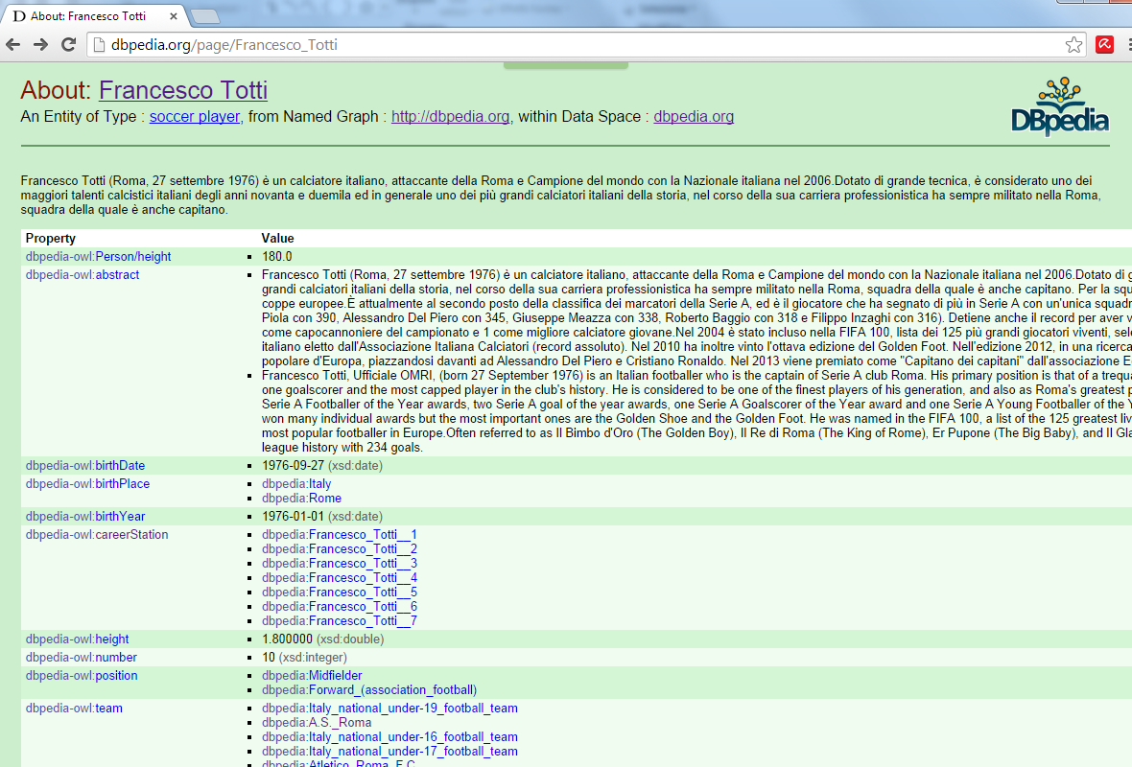

Slide 104
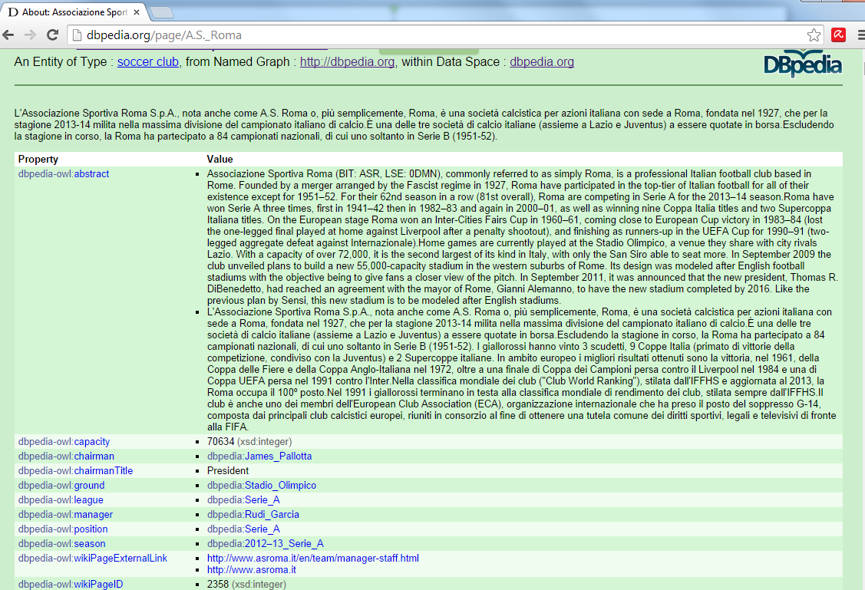

Slide 105
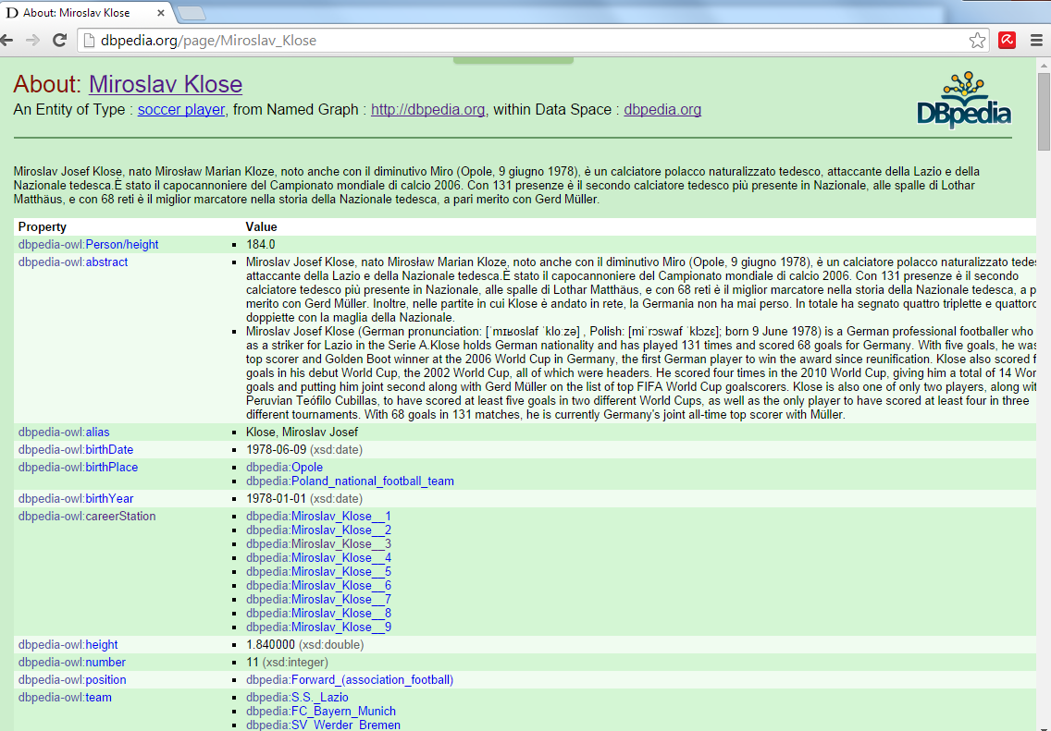

Slide 106
Scenario del Semantic Web
RDF come data model può essere considerato un grafo di triple (subject, predicate, object);
subject (1,2), predicate (1), object (1,2,3) possono essere 3 tipi di nodi:
URI per rappresentare una entità definita sul web
un blanknode per rappresentare un nodo anonimo in un documento singolo
un literal per dati testuali/numerici/altro

Slide 107
Notazione grafica
ex:knows
ex:manuel
ex:armando
ex:hasAddress
ex:city
ex:street
ex:zipCode
Via del Politecnico, 1
00173
Rome
For the sake of clarity URIs are abbreviated with qnames
(assuming that a suitable mapping of prefixes exists)

Slide 108
Scenario del Semantic Web
Es: esprimere che
Pelè ha giocato per il club brasiliano Santos FC
http://dbpedia.org/resource/Pelè
http://dbpedia.org/ontology/team
http://dbpedia.org/resource/Santos_FC
che diventa (diversamente da libro Cimiano)
resource:Pelè ontology:team resource:Santos FC
con l’abbreviazione per la scrittura di URI
@prefix ontology: <http:dbpedia.org/ontology/>
@prefix resource: <http:dbpedia.org/resource/>

Slide 109
Scenario del Semantic Web
Il Semantic Web è effettivo solo nel momento in cui i sistemi informativi possono ricavare il significato dei dati tramite l’accesso a
definizioni di termini/informazioni chiave ed a
regole che permettano loro di ragionare su tali dati in maniera logica.
In tal modo si può realizzare una infrastruttura capace di supportare servizi automatici su web quali sono realizzati da agenti funzionali.
Le ontologie assumono un ruolo centrale nel SW e supportano, tra le applicazioni, un agreement sui termini che devono essere usati nella comunicazione.
Ontologie condivise supportano l’interoperabilità tra i sistemi informativi in diversi domini ed organizzazioni.

Slide 110
Scenario del Semantic Web
L’aspetto peculiare del semantic web è la decentralizzazione: le strutture locali possono essere modellizzate da ontologie.
Per supportare una comunicazione globale ed un effettivo scambio della conoscenza è necessario definire delle metodologie per integrare i diversi sistemi locali.
L’applicazione più diffusa è quella che prevede un’architettura di sistemi autonomi federati tra loro: ciò richiede il merging di ontologie specifiche.

Slide 111
Scenario del Semantic Web
Sistemi informativi aziendali distribuiti efficaci anche su web dove scambiano dati tra di loro
Portali tematici: punti di aggregazione per supportare gli utenti nell’accesso ad informazione di interesse
…….

Slide 112
Scenario del Semantic Web
Ipotesi semplificativa:
uso di XML per lo scambio di dati tra computer ed applicazioni diverse; ma:
non esistono standard a riguardo
necessari traduttori in numero proporzionale al numero di sistemi tra i quali l’informazione dovrebbe essere scambiata
necessità di definire traduttori specifici per ogni sistema

Slide 113
Scenario del Semantic Web
Ipotesi semplificativa:
uso di XML per lo scambio di dati tra computer ed applicazioni diverse;
……
XML da solo non garantisce che si capisca cosa una particolare informazione rappresenti
Ciascun partner della interazione deve condividere lo stesso vocabolario, il significato dell’informazione scambiata, lavorare coerentemente in uno scenario di sistemi semanticamente eterogenei

Slide 114
Scenario del Semantic Web
Ipotesi semplificativa:
uso di XML per lo scambio di dati tra computer ed applicazioni diverse;
……
XML fornisce informazioni semantiche contemporaneamente alla definizione della struttura del documento
XML per i documenti definisce una struttura ad albero in cui le foglie contengono una etichettatura ben definita per cui il contesto dell’informazione può essere ben compreso
In tal modo si ha che la struttura e la semantica del documento sono strettamente interrelate!

Slide 115
Scenario del Semantic Web
Necessità di definire metodi e tool a supporto di un accesso a dati ed informazioni codificati in modi diversi e residenti su sorgenti differenziate per supportare la condivisione di conoscenza su Web
Ciò che serve è la possibilità di organizzare, in relazione a topiche di interesse, dati ed informazioni anche se provenienti da sorgenti diverse
A supporto di attività di ricerca su Web si richiede la costruzione di ontologie concettuali e la definizione di viste tematiche

Slide 116
Scenario del Semantic Web
Necessità di
gestire in maniera unificante sia i linguaggi per la rappresentazione delle ontologie che i linguaggi del Web
definire l’ambiente in cui costruire ontologie per il Web
fornire indicazioni su come costruire ontologie su Web

Slide 117
Scenario del Semantic Web
A seguito della natura distribuita del Semantic Web, i dati ivi residenti provengono da mondi diversi (diverse ontologie di riferimento)
Un’analisi comparata di tali dati è impossibile in assenza di un mapping semantico tra gli elementi delle diverse ontologie
Un mapping manuale sarebbe noioso, lento, non scevro da errori ed ovviamente impossibile su larga scala.
Necessità di sviluppare tool automatici per supportare il processo di mapping ontologico

Slide 118
Mapping ontologico
Pur descrivendo domini simili, è ipotizzabile che le ontologie usino terminologie diverse, o che rappresentino domini parzialmente sovrapponibili.
L’integrazione di dati provenienti da ontologie diverse prevede il preventivo riconoscimento di una corrispondenza semantica tra gli elementi.
Il ruolo delle ontologie linguistiche diventa cruciale in un contesto di agenti distribuiti per i quali il problema della capacità di negoziare il significato di termini da condividere diventa un fattore determinante.

Slide 119
Fattori valutaz. corrispond. semantica
Similarità tra i piani concettuali
  Equivalenza
  Contraddizione
  Indeterminazione (Compatibilità vs. incompatibilità strutturale)
animale
animale
poligono
animale
animale
animale
poligono
C’
animale
C’
C’
C’
C’
C’
S
S
S
S
H
H
mammifero
carnivoro
erbivoro
mammifero
uccello
cerchio
Coerenza lessico-semantica
C
cane
cane
cane
cane
C
C
C
C
C
C
C
cerchio
cane
cane
S
S
S
S
H
H
H
tassa
H
imposta
imposta
tassa
O(S)
O(S)
O(S)
O(S)
O(H)
O(H)
O(H)
O(H)
persiana
persiana
O(S)
V(S)
V(H)
O(H)

Slide 120
Data integration
Il data integration si riferisce alla combinazione di dati residenti su sorgenti diversificate tramite la definizione di uno schema unificato di tali dati (schema globale)
Problematiche :
Modelli dei dati nel middleware
Corrispondenza tra dati in sorgenti eterogenee: regole per il matching (corrispondenza, equivalenza) a livello di schema
Mapping (the way they relate each other) tra schema globale e quello locale
Predominanza di aspetti strutturali (gestione degli schemi) rispetto a quelli semantici (significato dei dati)

Slide 121
Data integration
Ruolo dell’ ontologia
Fornire una visione condivisa dello spazio informativo dei dati al di là della loro eterogeneità
Fornire una terminologia di riferimento nello spazio informativo
Supportare il processo di mediazione nella formulazione di query e nel processing

Slide 122
Ontology integration
Sul web esiste un gran numero di ontologie relative a domini anche parzialmente sovrapponibili. Per un loro uso da parte di agenti diversi è necessario combinarle in un’unica struttura (merging) allineando i vari concetti
Processo manuale generalmente lungo e noioso nello stabilire corrispondenze tra le diverse ontologie e determinare l’insieme di concetti sovrapponibili nel significato anche se con diversi nomi e strutturazione, così come concetti che appartengano unicamente ad una delle ontologie

Slide 123
Ontology mapping
Date due ontologie A e B, il mapping di una nell’altra significa che per ciascun concetto (nodo) dell’ontologia A bisogna cercare in B un concetto (nodo) corrispondente che abbia lo stesso nome e/o la stessa semantica, ovvero:
Definire le relazioni semantiche che esistono tra i due concetti correlati
Definire l’algoritmo che scopra concetti che abbiano lo stesso significato
Il processo di mapping coincide con la definizione di un insieme di regole di mapping di concetti nell’ontologia A con concetti dell’ontologia B

Slide 124
Suggerimenti per lo sviluppo di ont.
Non esiste un’unica metodologia corretta per costruire una ontologia; la soluzione migliore dipende sempre dall’uso che si farà dell’ontologia.
La costruzione dell’ontologia è un processo iterativo. Una prima versione dell’ontologia viene solitamente valutata, discutendone il contenuto con esperti di dominio o utilizzandola in una applicazione reale. Successivamente l’ontologia viene raffinata e migliorata.
I concetti dell’ontologia sono generalmente oggetti (nomi) e relazioni (verbi) del mondo di interesse.

Slide 125
Suggerimenti per lo sviluppo di ont.
Scrivere nelle ontologie concetti di validità generale, aggiungere regole specifiche dell’applicazione
Limitare l’ambito di “copertura” dell’ontologia
Identificare in maniera univoca la tipologia di relazione rappresentata (valida per tutti i livelli)
Rendere omogenee le entità rappresentate per poter applicare su esse analoghe proprietà o proprietà comparabili
Definire più ontologie separate e, eventualmente, ragionare su di esse separatamente
Riconoscere (gestire o bloccare) nel tempo e nello spazio i nessi tra gli eventi

Slide 126
Argomenti trattati
Cosa rappresentare (fatti, eventi, relazioni), e come rappresentare, nella base di conoscenza
Costruzione di una base di conoscenza (bdc)
Modalità di ragionamento in una bdc
Ruolo dell’ingegneria della conoscenza
Ontologia (struttura e costruzione)

